Slide 1

FACULTAD DE ADMINISTRACIÓN DE EMPRESAS
Pablo Alejandro Quezada Sarmiento
quezadaspablo@gmail.com
@paquesar

Slide 2

Agenda
Contexto de la asignatura
Planificación Clase
Tema: Comercio Electrónico
Principales Modelos de Negocios: Negocio a cliente(B2C) y Negocio a Negocio(B2B)
Estrategias de promoción de negocios online
Sistema de gestión de Contenidos y Comercio Electrónico

Slide 3



Qué conocemos.

Slide 4

Principales Modelos de Negocios
Negocio a cliente(B2C)
B2C se refiere a la estrategia que desarrollan las empresas comerciales para llegar directamente al cliente o final.

Slide 5
Consistente en un sistema que permite a las empresas comerciales poder llegar directamente al cliente o usuario final, su objetivo es facilitar la comercialización de productos y/o servicios.

Slide 6

Ventajas
La compra suele ser más rápida y más cómoda.
Las ofertas y los precios están siempre actualizados.
Los centros de atención al cliente están integrados en la web.
Las telecomunicaciones por banda ancha han mejorado la experiencia de compra
Se puede obtener la información de compras de cada individuo, y tener un perfil de consumo.

Slide 7
En que esta basado el B2C
El mercado negocio-a-consumidor se basa mucho más en la emoción.
En la automatización de procesos que permita decisiones mas eficientes y ágiles.
En la disponibilidad de información que permita a cada cliente tomar las mejores
decisiones para sus intereses.
En un modelo de negocios de competencia, bajo premisas de comparación y preciso que permitan la selección de la mejor opción para necesidades especificas de cada cliente.

Slide 8
Negocio a Negocio(B2B)
Plataforma de e-Commerce en la que la información transmitida es relativa a las transacciones de comercio entre Negocio y Negocio
Portales de Compradores
Subastas, Negocios de Precios, Cierre de Ventas
Comercio Electrónico

Slide 9
Estrategias de promoción de negocios online
Las estrategias de promoción son uno de los recursos de marketing más importantes.
Dar a conocer tus productos, crear la necesidad de ellos en el mercado, incluso conseguir un buen posicionamiento de marca.

Slide 10
Redes sociales
Estrategias de impulso
Estrategia de atracción
Estrategia híbrida o combinada

Slide 11
CMS
Un sistema de gestión de contenidos (CMS por sus siglas en inglés) es una aplicación web que permite a los usuarios crear, editar y mantener un sitio web o una subsección de un sitio web.
Consiste en una interfaz que controla una o varias bases de datos donde se aloja el contenido del sitio.
El sistema permite manejar de manera independiente el contenido y el diseño.

Slide 12
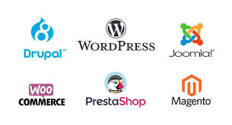
ejemplos
CMS populares:
WordPress
Joomla
Drupal
CMS para eCommerce
WooCommerce
PrestaShop
Magento

Slide 13
Funcionamiento
Un sistema de administración de contenido siempre funciona en el servidor web en el que esté alojado el portal.
El acceso al gestor se realiza generalmente a través del navegador web, y se puede requerir el uso de FTP para subir contenido.

Slide 14
Cuando un usuario accede a una URL, se ejecuta en el servidor esa llamada, se selecciona el esquema gráfico y se introducen los datos que correspondan de la base de dato

Slide 15

Comercio Electrónico
Compra y venta de productos o de servicios a través de medios electrónicos, tales como redes sociales y otras páginas web.
https://www.youtube.com/watch?v=ZuZ0JWQbeLU

Slide 16

Ventajas del comercio electrónico
Superación de las limitaciones geográficas.
Obtención de mayor número de clientes tanto online como offline gracias al aumento de visibilidad que permite Internet.
Coste de inicio y de mantenimiento mucho menor que un negocio tradicional.
Mayor facilidad de mostrar los productos para el empresario.
Mayor facilidad y rapidez para encontrar los productos para el comprador.

Slide 17
Ahorro de tiempo a la hora de realizar las compras para el comprador.
Optimización del tiempo dedicado el negocio y a la atención al cliente para el empresario.
Facilidad para implementar y desarrollar estrategia de marketing basadas en descuentos, cupones, lotes, etc.
Posibilidad de ofrecer mucha más información al comprador.
Facilidad para ofrecer una comparativa entre productos, incluyendo características y precios.

Slide 18
dESVENTAJAS
La competencia es mucho mayor
No confían en los pagos online
La fidelización del cliente es mucho más difícil y exige una estrategia profesional
Seguridad

Slide 19



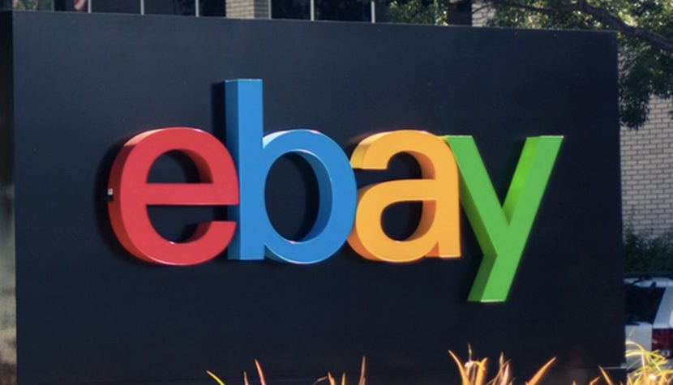
eJEMPLOS

Slide 20
Evaluación
Socrative
https://b.socrative.com/teacher/#import-quiz/43041377
Git Hub
https://github.com/compu2019/Comercio-Electr-nico-.git

Slide 21

Preguntas

Slide 22
Referencias
Adán, P. et al. (2015). Emprender con éxito 10 claves para generar modelos de negocio, México: Alfa omega.
Crespo, A (2016). Marketing Digital. Madrid: Marcombo.
Durango, A. et al. (2014). Mercadotecnia en los medios sociales. España: CPSIA.
Orbegozo, B. (2016). Access 2016 Manual práctico paso a paso. México: Alfaomega.

